Slide 1
Openbare vergadering
18-6-2018

Slide 2
Asbestverwijdering
Marc Kerkhof en Dave Rensman

Slide 3
Hondenuitlaatvoorzieningen

Slide 4
Rabobank clubkascampagne
Ans Ploegmakers

Slide 5
Nr. | Clubnaam | Bestedingsdoel | WAAR | Aant. Stem. | bedrag
62 | Handboog de Batavieren | Materialen voor opleiding van beginnende jeugdschutters uit ons dorp en omgeving. | De Rips | 22 | 87,12
46 | Carnavalsvereniging De Streupers | Het organiseren van de diverse carnavalsactiviteiten voor jong en oud. | De Rips | 46 | 182,16
43 | Stichting Ploegefist | Aan het behoud van de leefbaarheid van De Rips voor de jeugd. Door samen met, en voor het Ripse jeugd verenigingsleven geld in te zamelen. Ofwel; samen spelen, samen delen! | De Rips | 52 | 205,92
36 | K.B.O. De Rips | Diverse activiteiten van de plaatselijke KBO | De Rips | 62 | 245,52
35 | D'n Blikken Emmer | 100 jarig bestaan De Rips | De Rips | 64 | 253,44
33 | DV Euphoria | Het organiseren van ons jaarlijkse toernooi, kleding, make-up, laarsjes. | De Rips | 68 | 269,28
28 | Toneelgroep De Rips | Wij willen meer jongeren bij onze toneelclub, daarom willen wij met semi professionele hulp toneellessen gaan geven aan jongeren uit De Rips. Daarnaast clinics houden en ook korte toneelstukken spelen met deze jongeren voor publiek. | De Rips | 79 | 312,84
27 | Oranje comite De Rips | Het organiseren van de Koningsdag voor de kinderen en de intocht van Sinterklaas | De Rips | 83 | 328,68
19 | Muziekvereniging Concordia De Rips | Organisatie Proms in de Peel 2019 en aanschaf instrumenten. | De Rips | 101 | 399,96
17 | Kindervakantiewerk De Rips | Gun de kinderen uw stem, de jeugd is de toekomst, steun daarom KVW De Rips | De Rips | 111 | 439,56
2 | Zonnebloem Bakel-Milheeze-De Rips | Ondersteuning bieden en activiteiten organiseren t.b.v. mensen met een lichamelijke beperking en chronisch zieken. | o.a.De Rips | 212 | 839,52

Slide 6
Bestuurswisseling door Paul vd Hoff

Slide 7
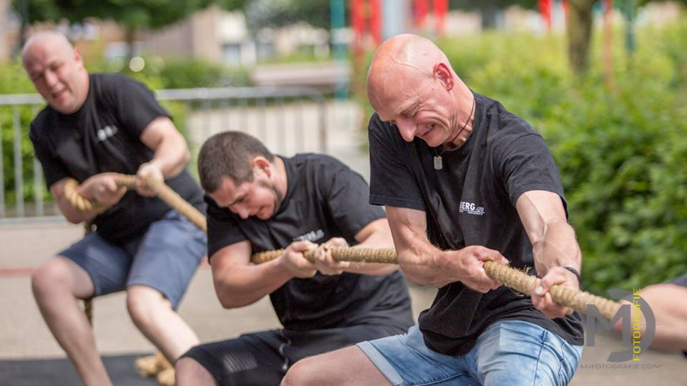
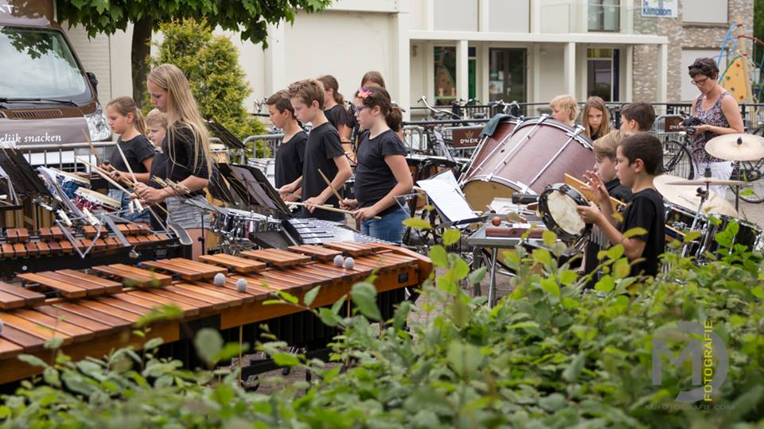
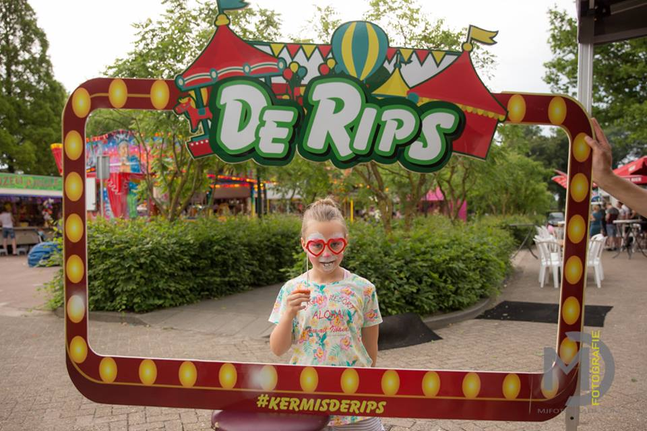
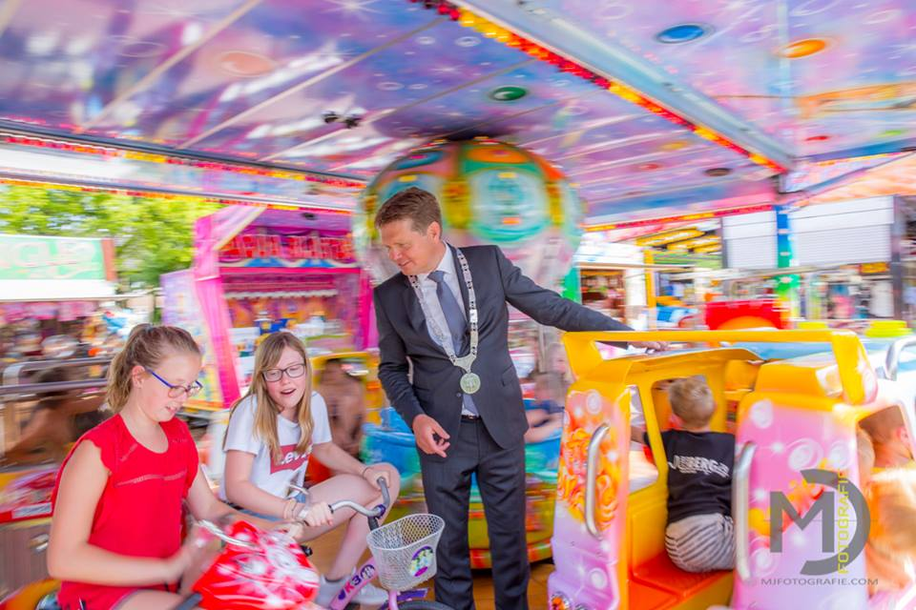
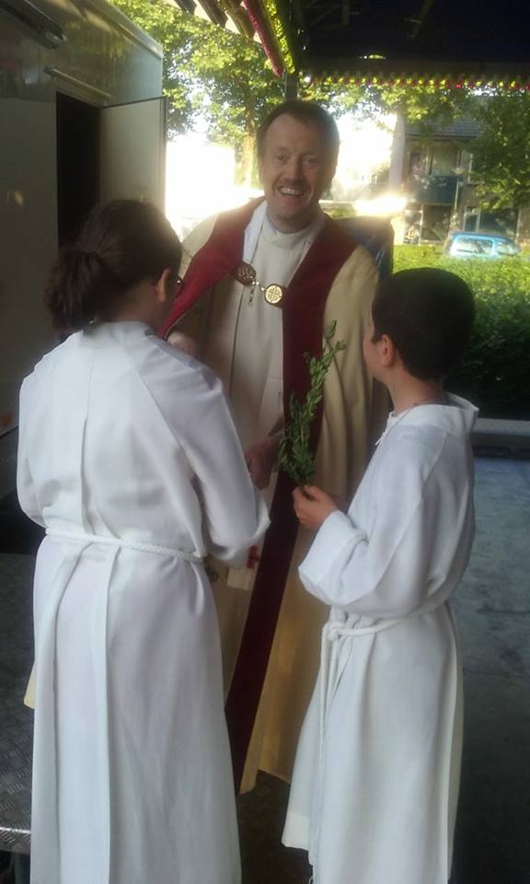
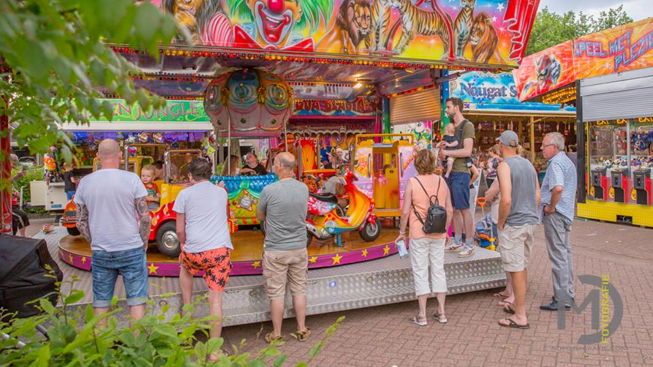
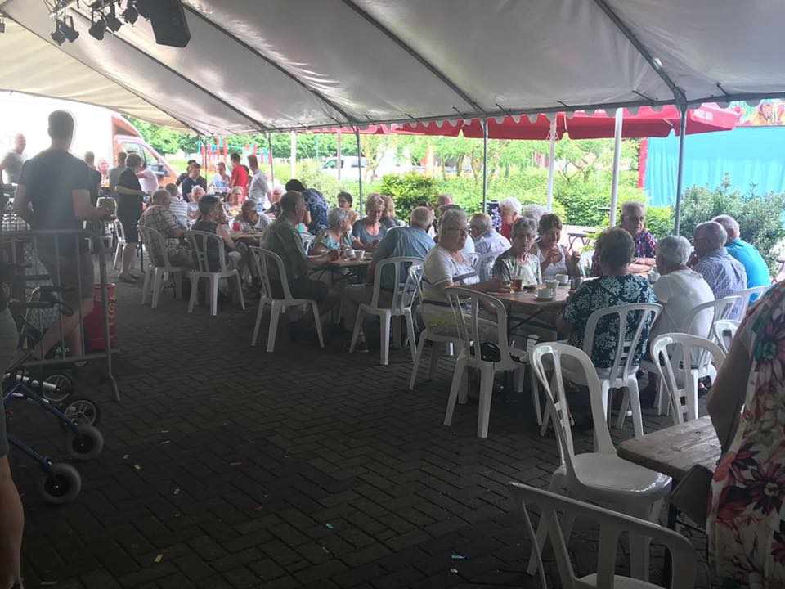
Pauze

Slide 8
Whatsapp groepen en veiligheid
(door Peter van Horen en Ad Rijnen);

Slide 9
Wit-Gele Kruis

Slide 10
Mededelingen

Slide 12
DE RIPS
100

Slide 13
…..
Heb jij ideeën, wil je meehelpen en
meedenken om er een super 100 jarig
jubileum van te maken?
Laat het ons weten!
Samen maken we er
iets moois van!
(Dit wil je niet missen, hoe vaak ga je dit nog meemaken! )
Festiviteiten
Muziek
Voorstellingen
Bedrijvendag
Werkgroepen
Versieringen
Organisatie
Media
Communicatie
Begeleiding
Jong & Oud
Etc….
Activiteiten
Tijdelijk Museum
…..
Pubquiz

Slide 14
Rondvraag

Slide 15
Hartelijk dank voor uw komst!

